Slide 1

Linux 0.00

Slide 2
授课教师： 郑铁然
办公室地址： 哈工大综合楼603
办公室电话： 86417981-11
手机： 13313655979
QQ： 2350562164
Email： zhengtieran@hit.edu.cn

Slide 3
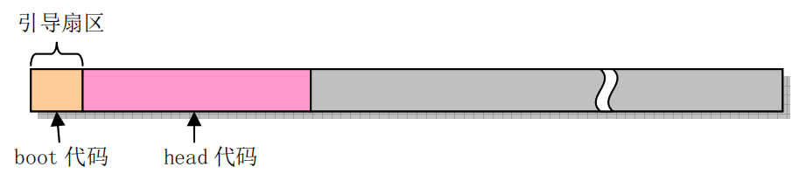
Linux 0.00
一个简单的多任务内核
组成：
启动引导程序boot.s：as86语言，系统加电时从启动盘上把内核加载内存中
保护模式多任务内核程序head.s：GNU as汇编语言，两个在时钟中断控制下相互切换的用户任务和一个实现在屏幕上显示字符的系统调用
as86产生16位代码，gas产生32位代码
软盘映像

Slide 4
Linux 0.00
boot.s

Slide 5
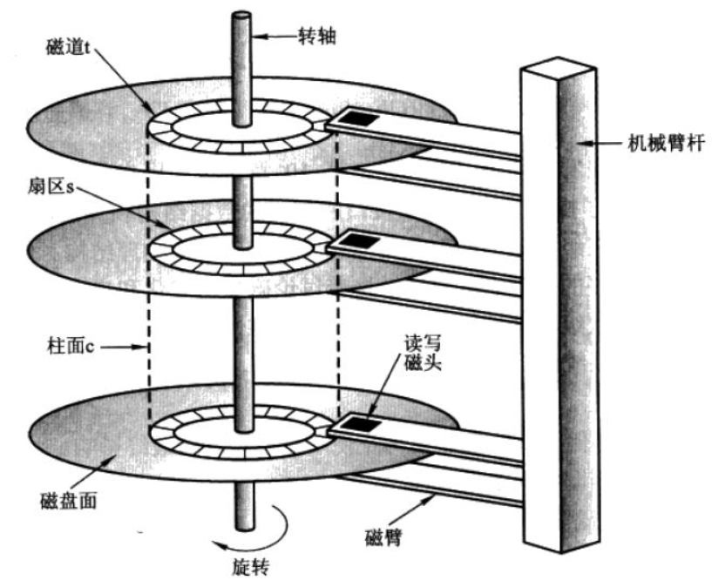
boot.s
17-23行 加载head代码
使用bios 0x13中断从磁盘读取到内存
es:bx ->指向数据缓冲区
功能号 功能描述
00H 磁盘系统复位
01H 读取磁盘系统状态
02H 读扇区
03H 写扇区
04H 验扇区
........................

Slide 6
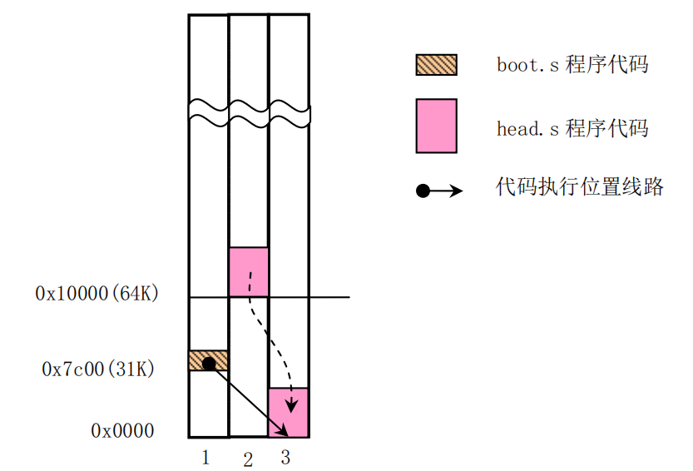
boot.s
19-37行 把head代码移动到内存0处
为什么不直接加载到内存0处？
----BIOS程序占用，载入时需要利用BIOS中断过程
rep指令：重复其后面的操作，且cx
减一， 直到 cx为零
movw指令
(ES:DI)<-(DS:SI)
(SI)<-(SI)+2
(DI)<-(DI)+2

Slide 7
boot.s
39-42行 加载IDTR和GDTR
保护模式
保护模式：段寄存器是16位，提供不了段基址
分段提供了隔绝各个代码、数据、堆栈段的机制
16位段寄存器(CS、DS、ES、SS、FS、GS)中不再存放段基址，而是段选择符。是段描述符在段描述符表中的索引值。
段描述符表：全局描述符表GDT，局部描述符表LDT和中断描述符表IDT。
GDT和IDT在整个系统中只有一张，而每个任务都有自己私有的一张局部描述符表LDT

Slide 8
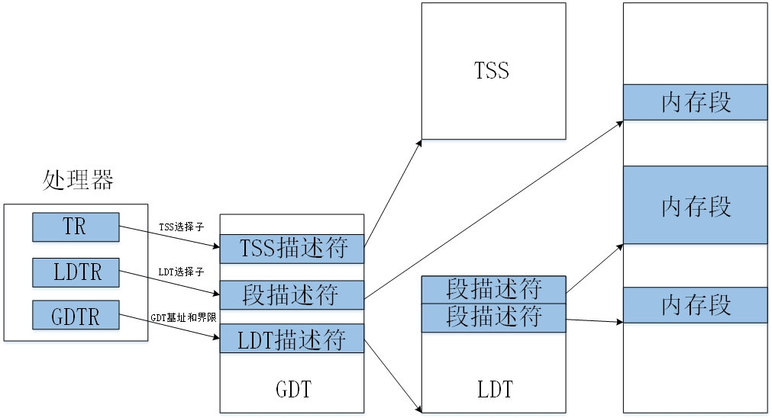
boot.s
GDT包含系统使用的代码段、数据段、堆栈段和特殊数据段描述符，以及所有任务局部描述符表LDT的描述符。
LDT用于记录本任务中涉及的各个代码段、数据段和堆栈段以及本任务的使用的门描述符
IDT就是中断向量表

Slide 9
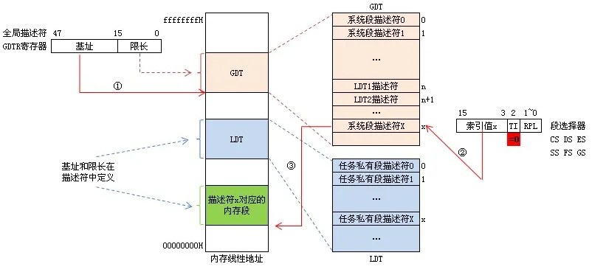
boot.s

Slide 10
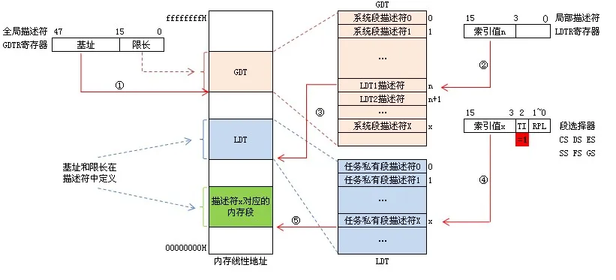
boot.s

Slide 11
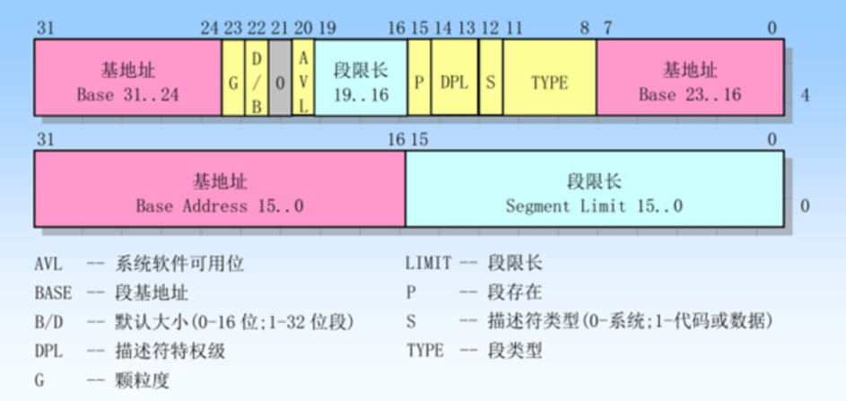
boot.s
lidt指令用于把内存中的限长值和基地址操作数加载到IDTR寄存器中
lgdt指令用于把内存中的限长值和基地址操作数加载到GDTR寄存器中
代码中GDT有三个段描述符，第一个描述符为NULL
G=1则 4kB
P=1则在内存中;
DPL=0 特权0级;
TYPE=0x1010

Slide 12
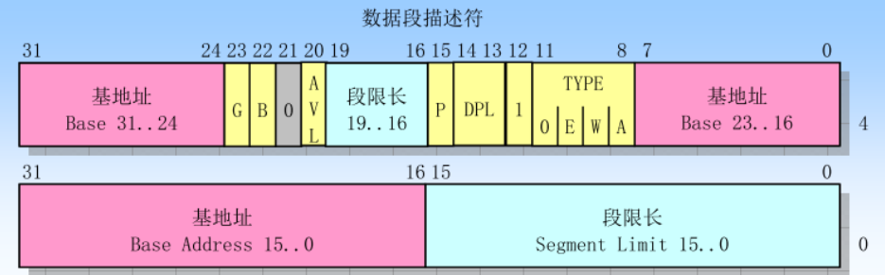

boot.s
R=1：代码段可读，可执行
A=0:
最近没有访问过
C=0:表示非一致性代码段

Slide 13

boot.s
47 jmpi 0, 8 已经工作于保护模式了
8是段选择符
TI=0 表示GDT
RPL=0
索引值为1

Slide 14
Linux 0.00
boot.s

Slide 15
head.s
常量

Slide 16
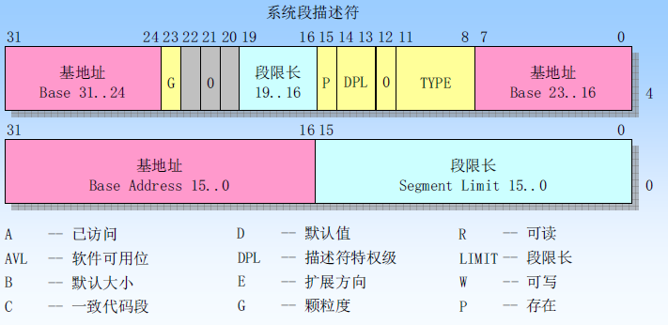
head.s
14 lss init_stack, %esp
前4个字节是偏移，后2个字节是段选择子，这句代码表示用偏移加载esp，用数据段选择子0x10加载ss
“0xb8000内存地址是显示器地址,往这里写数据就直接能够输出到屏幕上
G=0则
为字节

Slide 17
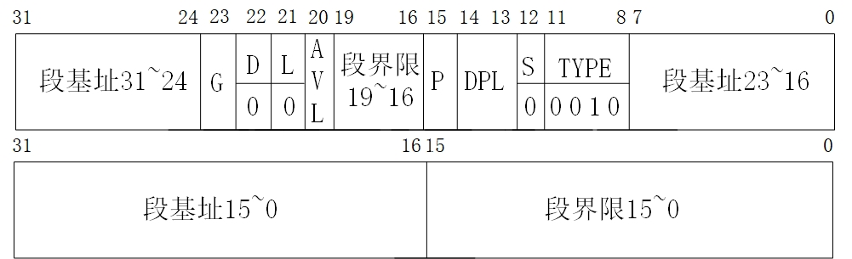
head.s
LDT描述符
TSS描述符

Slide 18
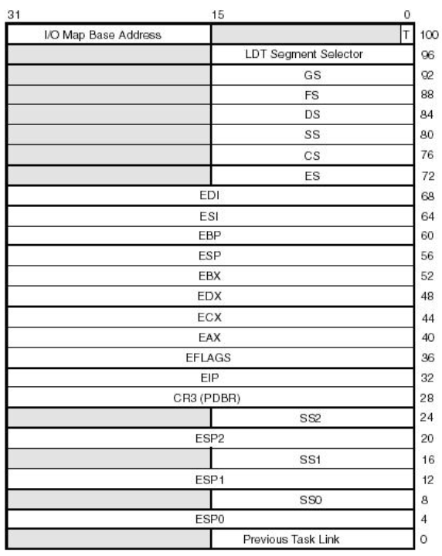
head.s
TSS数据结构

Slide 19
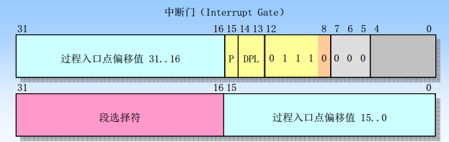
head.s

Slide 20
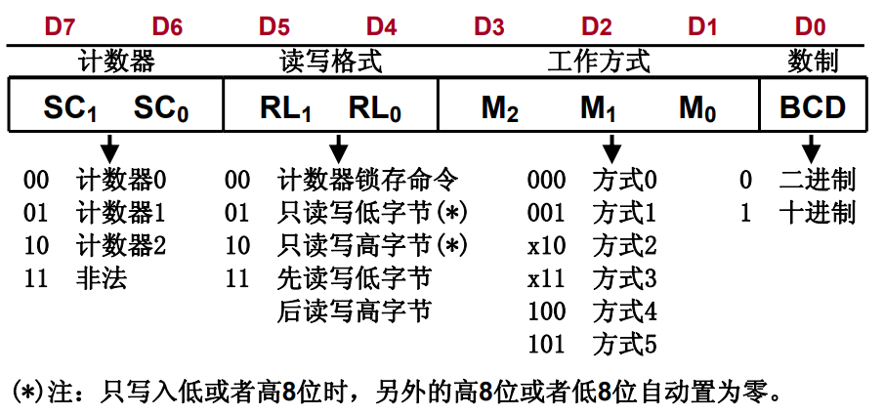
head.s
8253控制字
0x36：选中通道0，先读写低字节再读写高字节，工作方式3，采用二进制计数

Slide 21
head.s
lea idt(,%ecx,8), %esi ：esi = idt + ecx * 8
中断门访问异常或中断处理例程时，处理器清除IF位，以阻止另外的中断干扰当前的中断处理例程，后续的IRET指令用存储在栈中的EFLAGS的内容恢复IF的值，而通过陷阱门处理例程时,IF位不受影响。

Slide 22
对EFLAGS寄存器NT位进行修改，NT=1
当处理器看见iret指令，则会立马检查NT位，如果这个位是0，那么就按一般的中断返回操作进行；如果这个位是1，那么就会返回原先被中断的任务的位置继续进行旧任务，同时把NT位复原
中断调用过程

Slide 23
ljmp指令是长跳转指令，即tss段的跳转切换。
1） 新tss是操作数
2）原来的tss通过TR和GDT查询到

